Slide 1
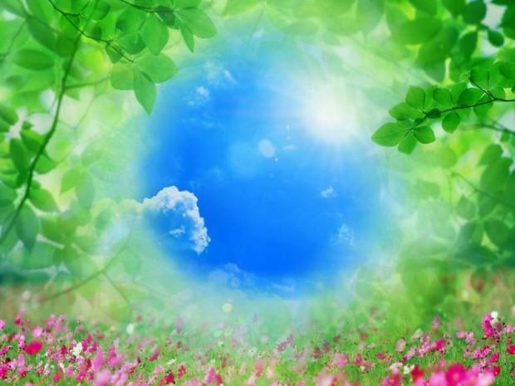
Экологическая викторина
«Зелёная тропинка»
Выполнила:
Борькова Е.В, педагог
дополнительного образования
МБУ ДО «Агнес»
д/к им.А.А.Сутырина

Slide 2
п
о
д
о
р
о
ж
н
и
к
Вдоль дорожек он растёт.
Только вовсе не цветёт.
Кровь остановить им можно.
Что за травка? – ... .

Slide 3
р
о
м
а
ш
к
а
Белая корзинка,
Золотое донце.
В ней лежит росинка
И сверкает солнце.
Мы домой ее возьмем
И на стол поставим.
Если вдруг мы прихворнем -
Мы ее заварим.

Slide 4
з
в
е
р
о
б
о
й
Если что-то заболит,
Даже зверь не устоит.
С какой же травкой пить настой?
С чудо-травкой...

Slide 5
ч
и
с
т
о
т
е
л
Бородавки вырастают.
Средство есть – о нём все «знают":
Кто избавиться хотел,
Применял тот ...

Slide 6
п
о
л
ы
н
ь
Горькая травка —
И животу поправка,
И сама душиста,
И метёт чисто.

Slide 7
т
ы
с
я
ч
е
л
и
с
т
н
и
к
Листья резаны, морковны,
Шелковеюще, неровны,
А соцветия белы.
Собирай траву в цветенье,
Скорит раны заживленье.

Slide 8
п
и
ж
м
а
Будь аккуратнее, друг мой,
Любуясь, не теряй рассудок,
Ведь из растения настой
Поможет вылечить желудок.

Slide 9
к
р
а
п
и
в
а
Жалит больно, но не пчёлка,
Без зубов, а хуже волка, -
Чуть коснёшься – искусает,
Не огонь, а обжигает.
А весной её, ребята,
Можно добавлять в салаты.
Вкуснотища, всем на диво!
И зовут её…

Slide 10
м
я
т
а
Необычное растение,
В чай добавишь – наслаждение,
Из неё получишь масло,
В нем целебных качеств масса.

Slide 11
о
д
у
в
а
н
ч
и
к
Солнышко весеннее-
В золотом сердечке!
И лучше настроение,
Когда он есть в аптечке!
Полезен и «сорняк» порой!!!
Вы, командир, не знали?
И хватит рвать весной!
Taraxacum officinale!

Slide 12
х
м
е
л
ь
Шишки под плетень залезли,
Для людей они полезны,
Сделаешь из них подушку,
Сон твой будет не нарушен.

Slide 13
д
у
ш
и
ц
а
Неприметна среди трав,
У нее спокойный нрав.
Кто полезностью гордится?-
Ароматная...

Slide 14
в
а
л
е
р
и
а
н
а
«Кошачья травка» -
Больным поправка:
Корешок в аптечку,
Чтоб помочь сердечку.

Slide 15
п
а
с
т
у
ш
ь
я
с
у
м
к
а
На пустырях и по дорогам
С соцветьем беленьким сорняк.
Но изучив все его свойства,
Вы, может, взглянете не так.
Кровотеченье остановит,
В Китае он - салат к столу.
Сорняк живуч: семян так много
В плоде, похожем на суму.

Slide 16
«Есть в травах и цветах целительная сила
Для всех, умеющих их тайну разгадать…»
В.Рождественский

